Slide 1



Niveau
Physique chimie
Niveau
2AC
Période 1
Thème 1
Matière: structure et transformations
Chapitre 2
Structure de l’atome
Tâche 1
Décrire les atomes à partir de leur modèle

Slide 2



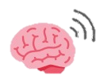







Banque des icones utilisées dans les slides
Icônes pour l’enseignant
Icônes pour l’élève
J’utilise l’ardoise pour répondre
Pages réservées à l’enseignant
Pratique autonome
Modelage de la tâche par l’enseignant (explicitation à haute voix)
Pratique guidée en binôme
Consignes et explications données aux élèves – hors modelage
Les élèves lèvent la main pour participer
Rappel du contrat de classe
L’élève écoute l’enseignant avec attention
L’élève garde des traces écrites sur le livret ou son cahier

Slide 3


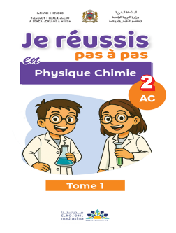
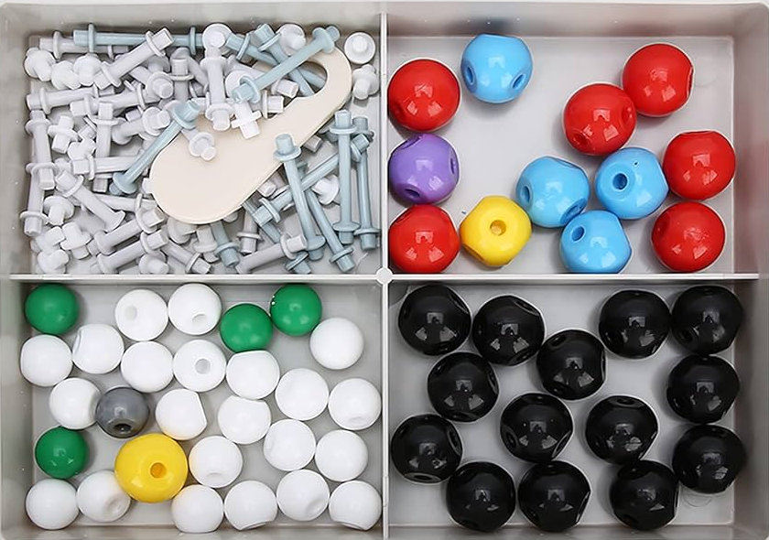




Matériel nécessaire
Matériel didactique
Matériel de l’élève
Le cahier de l’élève
Le livret de l’élève
Modèles moléculaires
Crayon
Gomme
Stylo
Ardoise

Slide 4
Orientations didactiques pour cette séance
- Expliciter à voix haute chaque étape de la tâche (modélisation verbale).
- Utiliser l’alternance linguistique (FR / AR) pour clarifier les termes clés.
- Insister sur les constituants de l’atome: électron – proton – neutron.
- Encourager la participation active (ardoise, justification orale).
- Donner un feedback sur la **démarche de raisonnement**, pas seulement sur la réponse.
- Circuler pendant les pratiques pour observer et soutenir les élèves.

Slide 5

Orientations didactiques pour cette séance

Slide 6
Repérage dans le chapitre
Chapitre 2 : La structure de l’atome
Décrire les atomes à partir de leur modèle.
Déterminer la charge électrique du noyau d’un atome et celle de ses électrons.
Extraire des informations à partir de la position d’un élément chimique dans le tableau périodique.

Slide 7

Structure de la séance
1
Ouverture de la séance
10 min
2
Modelage
10 min
3
Pratique collective
10 min
4
Pratique en binôme
12 min
5
Pratique autonome
10 min
6
Clôture
3 min

Slide 8

Ouverture de la séance
10 min

Slide 9

Bonjour! Prêts pour démarrer notre séance? Allons-y!

Slide 10

O
Le rituel
(2 min)

Slide 11


O
Voici une situation observée dans une classe. Quel comportement est plus approprié ? Pourquoi ?
Je fais attention quand mon prof explique.
J’attend mon prof finit pour travailler
1
2

Slide 12

O
Prêter l’attention à mon prof, c’est un bon comportement attendu dans notre contrat de classe.
Je fais attention quand mon prof explique.
J’attend mon prof finit pour travailler
1
2

Slide 13
O
Réactivation des prérequis
(6 min)

Slide 14
O
Rappelons dans ce lexique, encore l’équivalent du mot "الجزيئة". Écrivez-le?
Sur leur ardoise, les élèves écrivent le mot correspondant ou l’ensignant.e désigne quelques-uns pour répondre oralement.
Donnez l’équivalent en français de:
الجزيئة

Slide 15
O
Effectivement, c’est la molécule. Et comme vous le savez, certaines matières sont constituées de particules appelées molécules.
Donnez l’équivalent en français de:
الجزيئة
La molécule

Slide 16
O
Un autre mot « الذرة » à rappeler. Écrivez son équivalent en français?
Sur leur ardoise, les élèves écrivent le mot correspondant ou l’ensignant.e désigne quelques-uns pour répondre oralement.
Donnez l’équivalent en français de:
الذرة

Slide 17
O
Effectivement, c’est l’atome. Et comme vous le savez, la molécule est composée d’atomes liés entre eux.
Donnez l’équivalent en français de:
الذرة
L’atome

Slide 18
O
Répondez en choisissant la bonne réponse.
Sur leur ardoise, les élèves écrivent la lettre correspondante ou l’ensignant.e désigne quelques-uns pour répondre oralement.
Le modèle ci-dessous représente:
A
la molécule de dioxygène.
B
l’atome d’oxygène.
C
l’atome du carbone.

Slide 19
O
Effectivement, c’est l’atome d’oxygène.
L’enseignant.e peut donne un feedback.
Le modèle ci-dessous représente:
A
la molécule de dioxygène.
B
l’atome d’oxygène.
C
l’atome du carbone.

Slide 20
O
Répondez en choisissant la bonne réponse.
Sur leur ardoise, les élèves écrivent la lettre correspondante ou l’ensignant.e désigne quelques-uns pour répondre oralement.
La molécule modélisée ci-dessous contient, au milieu:
A
un atome d’oxygène.
B
un atome du carbone.
C
un atome d’azote.

Slide 21
O
Effectivement, la boule noire correspond à l’atome du carbone. Donc la réponse correcte est B.
L’enseignant.e peut donne un feedback pour bien rappeler les modèles de quelques atomes.
La molécule modélisée ci-dessous contient, au milieu:
A
un atome d’oxygène.
B
un atome du carbone.
C
un atome d’azote.

Slide 22
Répondez par cette phrase par Vrai ou faux
Fournir un feedback pour connecter ces connaissances aux objectifs de la leçon.
A
Une molécule est constituée d’atomes liés entre eux.
B
L’oxygène est une molécule.
C
Le dioxyde de carbone est constitué d’un atome d’oxygène et de deux atomes de carbone.

Slide 23

On dit la molécule de dioxygène, et la molécule de dioxyde de carbone est constituée de deux atomes d’oxygène et un atome de carbone
Demander à 5 élèves au hasard. Pas toujours les mêmes. Demander pourquoi.
A
Une molécule est constituée d’atomes liés entre eux.
B
L’oxygène est une molécule.
C
Le dioxyde de carbone est constitué d’un atome d’oxygène et de deux atomes de carbone.

Slide 24
Répondez en choisissant la bonne réponse.
Fournir un feedback pour connecter ces connaissances aux objectifs de la leçon.
Quel est le modèle qui représente la molécule de dioxygène?
A
B
C

Slide 25
La molécule de dioxygène est composée de deux atomes d’oxygène liés entre eux.
Demander à 5 élèves au hasard. Pas toujours les mêmes. Demander pourquoi.
Quel est le modèle qui représente la molécule de dioxygène?
A
B
C

Slide 26


O
Déclaration de l’objectif
de la séance
(2 min)

Slide 27

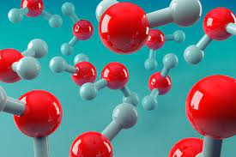
La molécule est constituée d’atomes.
L’atome est-il formé d’autres particules ?

Slide 28
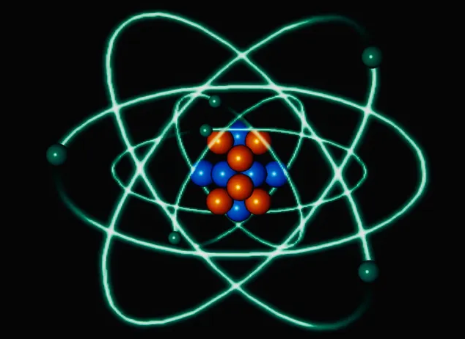
O
On peut considérer que la matière est formée de particules. Ces particules sont des molécules composées d’atomes liés entre eux. De même, on peut penser que l’atome lui-même est constitué de particules encore plus petites. Dès lors, on peut se demander quel modèle permet de mieux représenter l’atome.
Faire le lien avec l’objectif de la séance
Selon les scientifiques, un modèle de l’atome met en évidence trois types de particules qui le composent, comme le montre l’image. Nous allons maintenant découvrir quelles sont ces particules et comment se représente un atome.

Slide 29
À la fin de cette séance, vous serez capables de décrire les atomes en vous basant sur leur modèle.
O
Expliquer l’objectif . Expliquer les nouvelles entités linguistiques : décrire; atome, modèle. Possible d’avoir recours à l’alternance codique.
Décrire les atomes à partir de leur modèle.

Slide 30
O
Introduction à la tâche

Slide 31

Je vous présente maintenant les constituants de l’atome. On prend par exemple la molécule de dioxyde de carbone. Elle est constituée d’un atome du carbone lié à deux atomes d’oxygène.
M
L’enseignant.e généralise les constituants de l’atome. Il (elle) peut expliquer que les atomes se différent par leurs noyaux et leurs nombres d’électrons.
Un atome est constitué d’un noyau entouré des électrons de charge négative.
Atome d’oxygène
Molécule de
dioxyde de carbone
Électron
Noyau

Slide 32
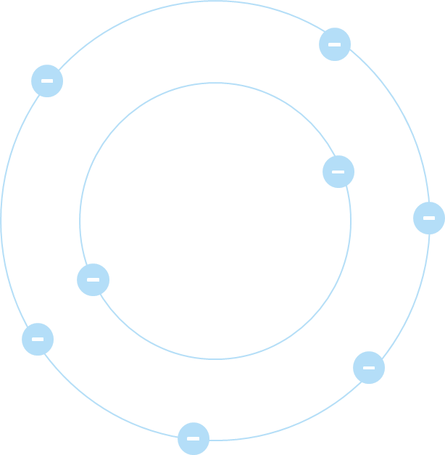
Le noyau d’atome d’oxygène comporte 8 protons et 8 neutrons donc 16 nucléons (c.-à-d. 8 + 8 = 16).
M
L’enseignant peut expliquer que les protons et les neutrons se ressemblent pour toutes les atomes mais différent d’un noyau à l’autre.
Le noyau est constitué de protons et de neutrons appelés nucléons.
+
Proton
Neutron

Slide 33
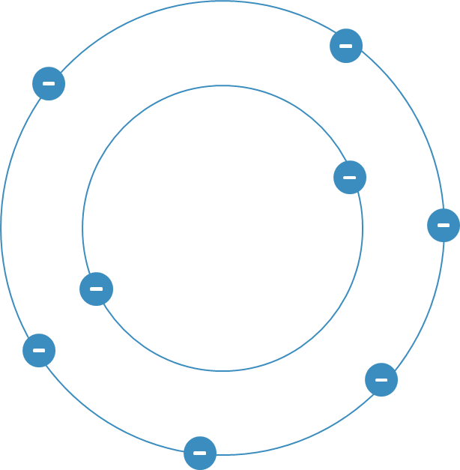
Écoutez bien. Une information importante!
M
L’enseignant peut expliquer que les protons et les neutrons se ressemblent pour toutes les atomes mais différent d’un noyau à l’autre.
Dans un atome, le nombre d’électrons est égal au nombre de protons.
+

Slide 34

Modelage
10 min

Slide 35

M
Tâche principale
(7 min)

Slide 36
Écoutez bien, nous allons maintenant commencer la tâche prévue pour cette séance. Voici un exemple à étudier afin de nous aider à la réaliser.
M
L’enseignant.e incite les élèves à suivre attentivement, lit la consigne et présente les supports. Il explique ce qui est demandé.
Tâche principale
Un modèle de l’atome d’azote est illustré ci-dessous:
On veut décrire la structure de cet atome.
J’ai devant moi le modèle de l’atome d’azote. On me demande de décrire la structure, c’est-à-dire d’en déterminer les constituants. Pour cela, je dois identifier chaque type de particule présente ainsi que leur nombre en suivant certaines étapes.

Slide 37
Première étape: on me demande: « quel est le nombre d’électrons dans l’atome d’azote? »
M
L’enseignant.e incite les élèves à suivre.
Tâche principale
Un modèle de l’atome d’azote est illustré ci-dessous:
Électron
On veut décrire la structure de cet atome.
1. Préciser le nombre d’électrons dans un atome d’azote.

Slide 38
Je compte le nombre de particules chargées négativement.
M
L’enseignant.e incite les élèves à suivre.
Tâche principale
Un modèle de l’atome d’azote est illustré ci-dessous:
5
4
Électron
6
2
1
3
On veut décrire la structure de cet atome.
7
1. Préciser le nombre d’électrons dans un atome d’azote.
Nombre de particules chargées négativement : .................
7
Alors le nombre d’électrons est :
7

Slide 39

Deuxième étape : on me demande: « quels sont les constituants du noyau d’un atome d’azote ? »
M
L’enseignant incite les élèves à suivre.
Tâche principale
Un modèle de l’atome d’azote est illustré ci-dessous:
On veut décrire la structure de cet atome.
2. Identifier les constituants du noyau d’un atome d’azote.
Proton
Neutron
Le noyau est constitué..................................................................................

Slide 40
Je compte les particules chargées positivement . Je compte les particules ne portant pas de charges .
M
L’enseignant incite les élèves à suivre.
Tâche principale
Un modèle de l’atome d’azote est illustré ci-dessous:
On veut décrire la structure de cet atome.
Proton
2. Identifier les constituants du noyau d’un atome d’azote.
Neutron
7
Je compte les particules chargées positivement : .................
7
Je compte les particules ne portant pas de charges : .................
de 7 protons et 7 neutrons.
Le noyau est constitué..................................................................................

Slide 41
Troisième étape: on me demande de « Décrire la structure de l’atome d’azote ».
M
L’enseignant.e incite les élèves à suivre.
Tâche principale
Un modèle de l’atome d’azote est illustré ci-dessous:
On veut décrire la structure de cet atome.
3. Décrire la structure de l’atome d’azote.

Slide 42
Pour décrire la structure de l’atome d’azote, je formule une phrase simple.
M
L’enseignant.e incite les élèves à suivre.
Tâche principale
Un modèle de l’atome d’azote est illustré ci-dessous:
On veut décrire la structure de cet atome.
3. Décrire la structure de l’atome d’azote.
7 électrons
L’atome d’azote est constituéde ....................... qui tournent autour d’un noyau comportant .............. et .......................
7 protons 7 neutrons

Slide 43
Écoutez bien, on récapitule ! Pour décrire un atome, voici les étapes à suivre.
M
L’enseignant.e incite les élèves à suivre.
1. Je précise le nombre d’électrons dans l’atome.
Le nombre d’électrons dans un atome d’azote est 7.
2. J’identifie les constituants du noyau de l’atome.
Le noyau est constitué de 7 protons et de 7 neutrons.
3. Je décris la structure de l’atome.
L’atome d’azote est constitué de 7 électrons qui tournent autour d’un noyau comportant 7 protons et 7 neutrons.

Slide 44

Pratique collective
10 min

Slide 45

Prenez votre ardoise pour écrire la bonne réponse :
VdC
L'enseignant.e choisit au hasard deux élèves pour justifier oralement leur démarche.
Quelle est l’affirmation correcte?
A
La molécule est constituée d’atomes.
B
L’atome est constitué de molécules.
C
La molécule est un grand atome.

Slide 46
Très bien c’est : la molécule est constituée d’atomes liés entre eux.
M
L’enseignant.e explique davantage.
Quelle est l’affirmation correcte?
A
La molécule est constituée d’atomes.
B
L’atome est constitué de molécules.
C
La molécule est un grand atome.

Slide 47
Prenez votre ardoise pour écrire la bonne réponse :
VdC
L'enseignant.e choisit au hasard deux élèves pour justifier oralement leur démarche.
L’atome est constitué :
A
d’un noyau seulement.
B
des protons et de neutrons.
C
D’un noyau entouré des électrons.

Slide 48
L’atome est constitué d’un noyau entouré des électrons.
M
L'enseignant.e explique davantage.
L’atome est constitué :
A
d’un noyau seulement.
B
des protons et de neutrons.
C
D’un noyau entouré des électrons.

Slide 49
Prenez votre ardoise pour écrire la bonne réponse :
VdC
L'enseignant.e choisit au hasard deux élèves pour justifier oralement leur démarche.
Le noyau d’atome est constitué de:
A
protons et électrons.
B
neutrons et électrons.
C
protons et neutrons.

Slide 50
Le noyau est constitué à son tour des protons chargés positivement et de neutrons sans charge
M
L'enseignant.e explique davantage.
Le noyau d’atome est constitué de:
A
protons et électrons.
B
neutrons et électrons.
C
protons et neutrons.

Slide 51
Prenez votre ardoise pour écrire la bonne réponse :
VdC
L'enseignant.e choisit au hasard deux élèves pour justifier oralement leur démarche.
Dans un noyau d’atome d’azote, il y a:
A
7 protons uniquement.
B
7 protons et 7 neutrons .
C
7 neutrons et 7 électrons.

Slide 52
Dans un noyau, il y a des protons et des neutrons. Pour les électrons, ils sont à l’extérieur du noyau.
M
L'enseignant.e explique davantage.
Dans un noyau d’atome d’azote, il y a:
A
7 protons uniquement.
B
7 protons et 7 neutrons .
C
7 neutrons et 7 électrons.

Slide 53
Soyez attentifs, nous allons à présent aborder un autre exemple que celui étudié auparavant.
L’enseignant.e incite les élèves à travailler comme dans l’exemple précédent.
Un modèle de l’atome d’hélium est illustré ci-dessous:
On veut décrire la structure de cet atome.

Slide 54
Voici la première question : c’est-à-dire la première étape de la tâche.
L’enseignant.e incite les élèves à répondre et apporter l’aide aux élèves en difficultés.
Un modèle de l’atome d’hélium est illustré ci-dessous:
On veut décrire la structure de cet atome.
1. Préciser le nombre d’électrons dans un atome d’hélium.
Le nombre d’électrons dans un atome d’hélium est : .................

Slide 55
Compter les particules portant un signe « - ».
L’enseignant.e incite les élèves en difficultés à corriger leurs erreurs.
Un modèle de l’atome d’hélium est illustré ci-dessous:
On veut décrire la structure de cet atome.
1. Préciser le nombre d’électrons dans un atome d’hélium.
2
Le nombre d’électrons dans un atome d’hélium est : .................

Slide 56
Voici la deuxième question : c’est-à-dire la deuxième étape de la tâche.
L’enseignant.e incite tous les élèves à répondre.
Un modèle de l’atome d’hélium est illustré ci-dessous:
On veut décrire la structure de cet atome.
1. Préciser le nombre d’électrons dans un atome d’hélium.
2
Le nombre d’électrons dans un atome d’hélium est : .................
2. Identifier les constituants du noyau d’un atome d’hélium.
Le noyau est constitué..................................................................................

Slide 57
Compter les particules portant un signe « + » et les particules voisines qui ne portent pas de signe.
L’enseignant.e incite les élèves en difficultés à corriger leurs erreurs.
On veut décrire la structure de cet atome.
1. Préciser le nombre d’électrons dans un atome d’hélium.
2
Le nombre d’électrons dans un atome d’hélium est : .................
2. Identifier les constituants du noyau d’un atome d’hélium.
de 2 protons et 2 neutrons.
Le noyau est constitué..................................................................................

Slide 58
Voici la troisième question : c’est-à-dire la troisième étape de la tâche.
L’enseignant.e incite tous les élèves à répondre.
Un modèle de l’atome d’hélium est illustré ci-dessous:
On veut décrire la structure de cet atome.
1. Préciser le nombre d’électrons dans un atome d’hélium.
2
Le nombre d’électrons dans un atome d’hélium est : .................
2. Identifier les constituants du noyau d’un atome d’hélium.
de 2 protons et 2 neutrons.
Le noyau est constitué..................................................................................
3. Décrire la structure de l’atome d’ hélium.
L’atome d’ hélium est constituéde .................. qui tournent autour d’un noyau comportant .............. et .......................

Slide 59
Lisez bien la structure de phrase et utilisez les deux réponses précédentes pour répondre à la troisième question (troisième étape).
L’enseignant.e porte de l’aide aux élèves en difficultés à corriger leurs erreurs, et fournit du feedback sur l’ensemble de questions.
Un modèle de l’atome d’hélium est illustré ci-dessous:
On veut décrire la structure de cet atome.
1. Préciser le nombre d’électrons dans un atome d’hélium.
2
Le nombre d’électrons dans un atome d’hélium est : .................
2. Identifier les constituants du noyau d’un atome d’hélium.
de 2 protons et 2 neutrons.
Le noyau est constitué..................................................................................
3. Décrire la structure de l’atome d’ hélium.
2 électrons
L’atome d’ hélium est constituéde .................. qui tournent autour d’un noyau comportant .............. et .......................
2 protons 2 neutrons

Slide 60

Pratique en binôme
12 min

Slide 61


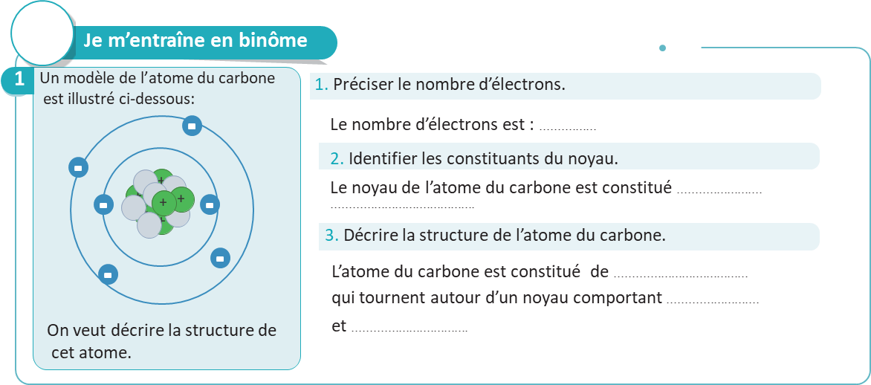
Prenez vos livrets et travaillez individuellement puis discutez en binômes vos réponses.
L’enseignant.e accorde 7 min de travail: 5min individuellement puis 2 min en binômes

Slide 62
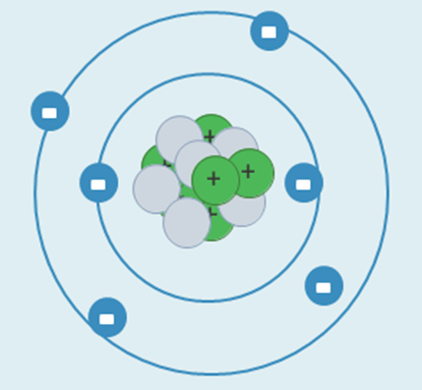
On travaille question par question comme illustré dans l’activité sur le livret , c’est-à-dire suivre les étapes de réalisation de la tâche.
Passage au tableau d’un élève pour proposer une réponse avec justification. Implication du reste de la classe pour donner un feedback sur la réponse de leur camarade.
1. Préciser le nombre d’électrons.
Le nombre d’électrons est : ............

Slide 63
Je compte le nombre de signe « - ». C’est le nombre d’électrons.
L’enseignat.e incite les élèves en difficulté à corriger leurs erreurs.
1. Préciser le nombre d’électrons.
Le nombre d’électrons est : ............
6

Slide 64
Passez à la question suivante, et travaillez individuellement puis discutez en binômes vos réponses.
L’enseignant·e désigne un représentant d’un binôme pour passer au tableau et exposer sa réponse tout en la justifiant.
2. Identifier les constituants du noyau.
Le noyau de l’atome du carbone est constitué .............................................

Slide 65
Je compte le nombre de signe « + » dans le noyau , c’est le nombre de protons. Le nombre des particules qui ne poretent pas de signe, c’est le nombre de neutrons.
L’enseignat.e incite les élèves en difficultés à corriger leurs erreurs.
2. Identifier les constituants du noyau.
Le noyau de l’atome du carbone est constitué ............................................
de 6 protons et de 6 neutrons.

Slide 66
Travaillez de la même façon, la question 3:
Passage au tableau d’un élève pour proposer une réponse avec justification. Implication du reste de la classe pour donner un feedback sur la réponse de leur camarade.
3. Décrire la structure de l’atome du carbone.
L’atome du carbone est constitué de ........................ qui tournent autour d’un noyau comportant ............... et .........................

Slide 67
L’enseignat.e incite les élèves en difficultés à corriger leurs erreurs.
3. Décrire la structure de l’atome du carbone.
L’atome du carbone est constitué de ........................ qui tournent autour d’un noyau comportant ............... et .........................
6 électrons
6 protons 6 neutrons.

Slide 68
Pratique autonome :
Travail individuel et défi
10 min

Slide 69
Pratique autonome :
Travail individuel 1
5 min

Slide 70
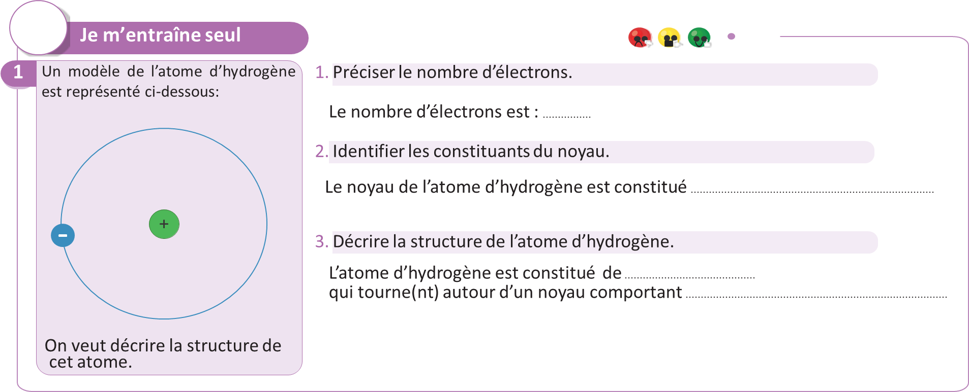
Prenez vos livrets et faites l’activité « Je m’entraîne seul 1» tout seul. Vous avez 2 minutes pour répondre.
PA
L’enseignant accorde 3 minutes aux élèves pour réaliser la tâche proposée. Il propose également un ou plusieurs défis supplémentaires pour les élèves les plus avancés.

Slide 71

Le temps est terminé. Voyons ensemble la solution de l’exercice.
PA
L’enseignant accorde 2 min pour donner l’occasion aux élèves de présenter leurs productions et les corrige.
Temps Écoulé

Slide 72

Prenez la correction sur vos livrets.
PA
L’enseignant donne 2 min aux élèves pour recopier la correction sur les livrets. Il propose une solution au défi s’il reste assez de temps.
Je m’entraîne seul
1
Un modèle de l’atome d’hydrogène est représenté ci-dessous:
1.Préciser le nombre d’électrons.
1
Le nombre d’électrons est :
2.Identifier les constituants du noyau.
Le noyau de l’atome d’hydrogène est constitué ................................................................................
3.Décrire la structure de l’atome d’hydrogène.
L’atome d’hydrogène est constitué........................................... qui tourne(nt) autour d’un noyau comportant ......................................................................................
On veut décrire la structure de
cet atome.

Slide 73
Prenez la correction sur vos livrets. Le noyau de l’hydrogène ne contient pas de neutrons.
PA
L’enseignant donne 2 min aux élèves pour recopier la correction sur les livrets. Il propose une solution au défi s’il reste assez de temps.
Je m’entraîne seul
1
Un modèle de l’atome d’hydrogène est représenté ci-dessous:
1.Préciser le nombre d’électrons.
1
Le nombre d’électrons est : ................
2.Identifier les constituants du noyau.
uniquement d’un seul proton
Le noyau de l’atome d’hydrogène est constitué ................................................................................
3.Décrire la structure de l’atome d’hydrogène.
L’atome d’hydrogène est constitué........................................... qui tourne(nt) autour d’un noyau comportant ......................................................................................
On veut décrire la structure de
cet atome.

Slide 74
Prenez la correction sur vos livrets. Faites attentions! Le noyau de l’hydrogène contient uniquement un seul proton.
PA
L’enseignant donne 2 min aux élèves pour recopier la correction sur les livrets. Il propose une solution au défi s’il reste assez de temps.
Je m’entraîne seul
1
Un modèle de l’atome d’hydrogène est représenté ci-dessous:
1.Préciser le nombre d’électrons.
1
Le nombre d’électrons est : ................
2.Identifier les constituants du noyau.
uniquement d’un seul proton .
Le noyau de l’atome d’hydrogène est constitué ................................................................................
3.Décrire la structure de l’atome d’hydrogène.
L’atome d’hydrogène est constitué........................................... qui tourne(nt) autour d’un noyau comportant ......................................................................................
d’un électron
un seul proton.
On veut décrire la structure de
cet atome.

Slide 75
Pratique autonome :
Travail individuel 2
4 min

Slide 76
Prenez vos livrets et faites l’activité « Je m’entraîne seul 2» tout seul. Vous avez 2 minutes pour répondre.
PA
L’enseignant accorde 3 minutes aux élèves pour réaliser la tâche proposée. Il propose également un ou plusieurs défis supplémentaires pour les élèves les plus avancés.
Je m’entraîne seul
2
Un modèle de l’atome du bore
est représenté ci-dessous:
1.Préciser le nombre d’électrons.
Le nombre d’électrons est : ................
2.Identifier les constituants du noyau.
Le noyau de l’atome du bore est constitué ................................................................................
3.Décrire la structure de l’atome du bore.
L’atome du bore est constituéde .................................. qui tourne(nt) autour d’un noyau comportant ......................................................................................
On veut décrire la structure de
cet atome.

Slide 77
Le temps est terminé. Voyons ensemble la solution des exercices.
PA
L’enseignant accorde 3 min pour donner l’occasion aux élèves de présenter leurs productions et les corrige.
Temps Écoulé

Slide 78
Prenez la correction sur vos livrets.
PA
L’enseignant donne 3 min aux élèves pour recopier la correction sur les livrets. Il propose une solution au défi s’il reste assez de temps.
Je m’entraîne seul
2
Un modèle de l’atome du bore
est représenté ci-dessous:
1.Préciser le nombre d’électrons.
5
Le nombre d’électrons est : ................
2.Identifier les constituants du noyau.
Le noyau de l’atome du bore est constitué ................................................................................
3.Décrire la structure de l’atome du bore.
L’atome du bore est constituéde .................................. qui tourne(nt) autour d’un noyau comportant ......................................................................................
On veut décrire la structure de
cet atome.

Slide 79
Prenez la correction sur vos livrets.
PA
L’enseignant donne 3 min aux élèves pour recopier la correction sur les livrets. Il propose une solution au défi s’il reste assez de temps.
Je m’entraîne seul
2
Un modèle de l’atome du bore
est représenté ci-dessous:
1.Préciser le nombre d’électrons.
5
Le nombre d’électrons est : ................
2.Identifier les constituants du noyau.
de 5 protons et de 5 neutrons.
Le noyau de l’atome du bore est constitué ................................................................................
3.Décrire la structure de l’atome du bore.
L’atome du bore est constituéde .................................. qui tourne(nt) autour d’un noyau comportant ......................................................................................
On veut décrire la structure de
cet atome.

Slide 80
Prenez la correction sur vos livrets.
PA
L’enseignant donne 3 min aux élèves pour recopier la correction sur les livrets. Il propose une solution au défi s’il reste assez de temps.
Je m’entraîne seul
2
Un modèle de l’atome du bore
est représenté ci-dessous:
1.Préciser le nombre d’électrons.
5
Le nombre d’électrons est : ................
2.Identifier les constituants du noyau.
de 5 protons et de 5 neutrons.
Le noyau de l’atome du bore est constitué ................................................................................
3.Décrire la structure de l’atome du bore.
L’atome du bore est constituéde .................................. qui tourne(nt) autour d’un noyau comportant ......................................................................................
5 électrons
5 protons et 5 neutrons.
On veut décrire la structure de
cet atome.

Slide 81

C’est la fin de la séance
Clôture de la séance
3 min

Slide 82
Avant de finir, faisons un petit résumé ensemble ! Alors, Qui peut me rappeler ce qu’on a appris?
C
L’enseignant.e donne un rappel de la séance.

Slide 83
Avant de finir, faisons un petit résumé ensemble ! Alors, Qui peut me rappeler ce qu’on a appris?
C
L’enseignant.e donne un rappel de la séance.
Décrire les atomes à partir de leur modèle.

Slide 84
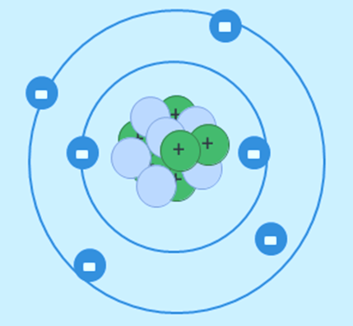
Qui me rappeler les étapes à suivre pour résoudre la tâche.
C
L’enseignant.e donne un rappel de la séance.
Pour décrire la structure d’un atome, je suis les étapes suivantes:
1. Je précise le nombre d’électrons dans l’atome.
2. J’identifie les constituants du noyau de l’atome.
3. Je décris la structure de l’atome.

Slide 85

Et on termine par cette carte lexicale.
Faire participer les élèves à la lecture de la carte
MA CARTE LEXICALE
Verbes de consigne
Matériel
Préciser
Identifier
Décrire
Modèle moléculaire
Ma tâche
Décrire les atomes à partir de leur modèle.
Vocabulaire thématique
Atome
Électron
Noyau
Proton
Neutron
Nucléon
Structures pour répondre
Verbes pour décrire
L’atome de …………… est constitué de ................................. qui tourne(nt) autour d’un noyau comportant .......................................................................
Constituer
Tourner
Comporter

Slide 86
Voici les exercices à faire à la maison pour la séance prochaine.
C
L’enseignant.e incite les élèves à faire l’exercice à la maison et clore la séance.
Exercices 1 et 2 de la page 29

Slide 87

A la prochaine séance!

